Slide 1
Social Toilet
Desde el punto de vista tecnológico

Slide 2



Plataformas Mobiles
Notes:
La version actual esta desarrollada en Android. Existirán versions para Windows Phone y Iphone.
Tenemos gente en el equipo con experiencia eso. Hablar un poco de la experiencia.

Slide 3
HerramientasDesarrollo
Servidor
Visual Studio Express Web Edition
LocalDB
SQL Server Management Studio
Cliente
Android Developer Tools
Xcode (IPhone)
Visual Studio Express Windows Phone Edition
Notes:
Recalcar que son todos productos que no requieren licencia.

Slide 4




Vista de Despliegue
Windows Phone
Android
REST API
Database
IIS
SQL Server
IPhone

Slide 5
Infraestructura
Windows Azure
Azure Web Sites
Azure Storage Blobs (fotos)
SQL Azure (demás datos)
Beneficios
Escalabilidad on-demand
Load-balancing
CDN
No necesita personal IT dedicado
Notes:
Es importante lo de no necesitar personal de IT dedicado asi nos podemos dedicar a nuestro core business. Eventualmente, vamos a necesitar gente con dedicación exclusiva para tener mayor control sobre los costos y la infraestructura.

Slide 6
Beneficios API REST
Uniforme para todos los clientes
Clientes solo necesitan poder consumir HTTP
Abstrae la plataforma del servidor
Caching HTTP

Slide 7
Seguridad
Autenticación básica
Todos las llamadas se autentican con credenciales
HTTPS
Futuro: OAuth
Notes:
Oauth permitira integración con otras aplicaciones que puedan consumer los datos.

Slide 8
E/S asincrónica
Thread con E/S sincrónica
Thread con E/S asincrónica
5ms
5ms
5ms
5ms
BLOQUEADO
490ms
490ms
5ms
5ms
5ms

Slide 9
Escalabilidad a Futuro
Caching
Base de datos con clustering
Múltiples servidores
Balance de carga
HTTP batched responses para mapas
Confirmación usuarios
Notes:
Son cosas en las que ya empezamos a trabajar con vista a la gran cantidad de usuarios que va a usar la aplicación.

Slide 10
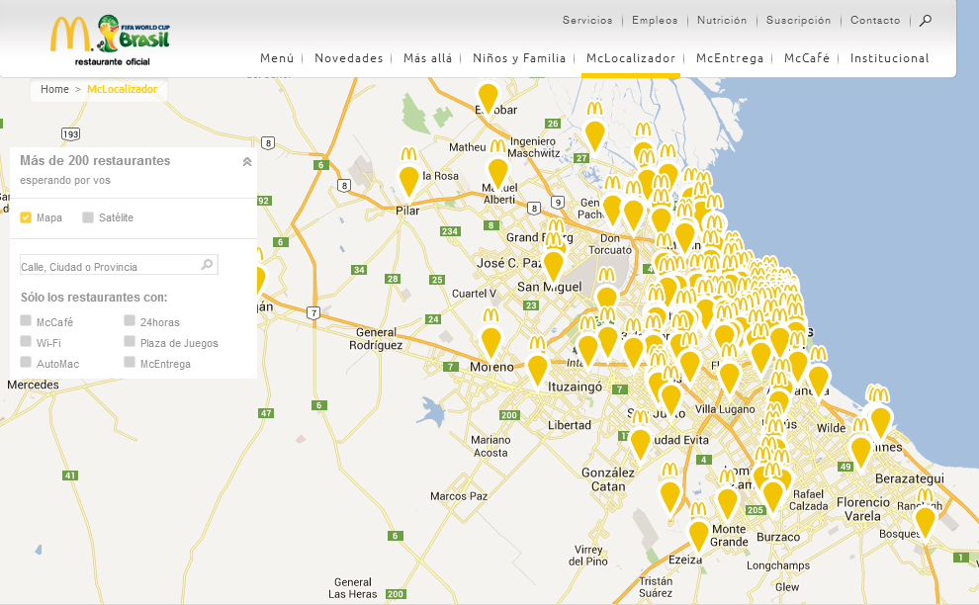
Carga Inicial
Utilizar datos de Intenet
Web Crawling
Ejemplo McDonalds

Slide 11
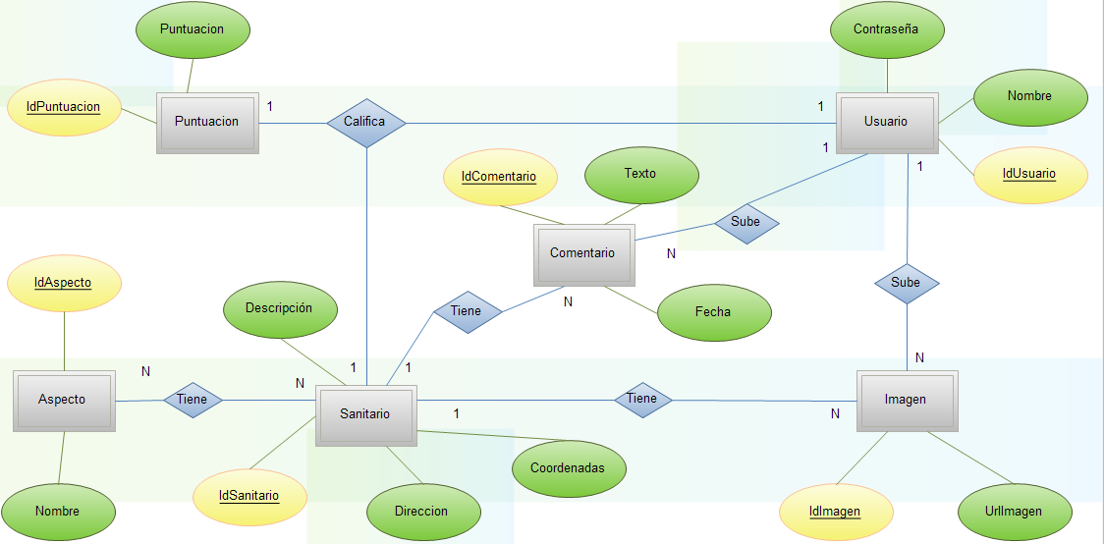
Modelo de Datos

Slide 12
Protección de los datos

